Slide 1
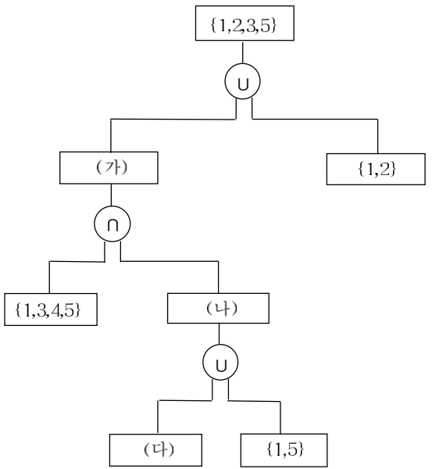
{1,2,3,5}
(α)
{1,2}
{1,3,4,5}
(β)
(γ)
{1,5}

Slide 2
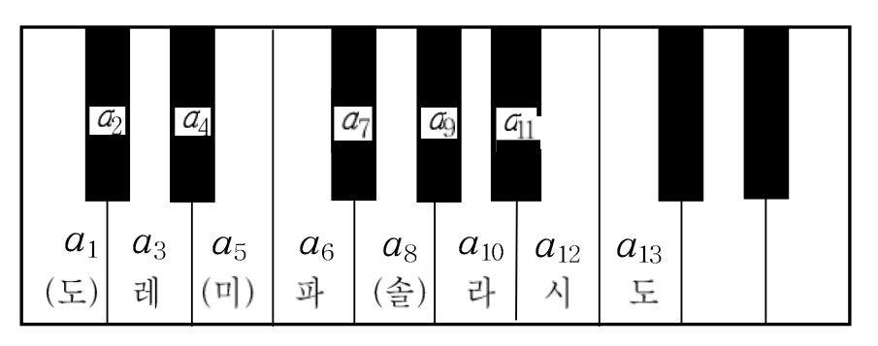
a
a
a
a
a
2
4
7
9
11
a
a
a
a
a
a
a
a
1
3
5
6
8
10
12
13
(Do)
Re
(Mi)
Fa
(Sol)
La
Ti
Do

